Slide 1



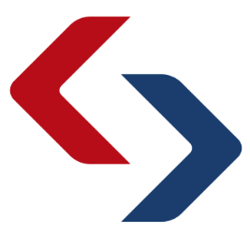


ТРЕНИНГ ОБЩЕСТВЕННЫХ ЭКСПЕРТОВ ПАЦИЕНТСКОГО ДВИЖЕНИЯ
Взаимодействие пациентов со страховой компанией: построение продуктивных коммуникаций
Пушков Михаил Александрович
Советник Генерального директора ООО «Капитал МС»
Москва, 27 ноября – 1 декабря 2024
https://congress-vsp.ru/xv/

Slide 2


Страховая медицинская организация (СМО)
- юридическое лицо, участник системы обязательного медицинского страхования (ОМС), имеющее лицензию Центрального Банка Российской Федерации и наделённое отдельными полномочиями страховщика.
Основные функции СМО:
Оплата медицинской помощи по ТПОМС оказанной застрахованным лицам в соответствии со страховой принадлежностью
осуществление контроля объёмов, сроков, качества и условий оказанной медицинской помощи в рамках заключённых Договоров
Совершение действий по внесению информации в Единый регистра застрахованных лиц в системе ОМС (ФЕРЗЛ)
осуществление рассмотрение обращений и жалоб граждан в соответствии с полномочиями
защита прав застрахованных лиц на предоставлению бесплатной, качественной медицинской помощи по ТПОМС ;
Тренинг общественных экспертов пациентского движения https://congress-vsp.ru/xv/

Slide 3

Основные отношения субъектов и участников системы ОМС
ЭКОНОМИЧЕСКИЙ БЛОК
ИНФОРМАЦИОННЫЙ БЛОК (ФЕРЗЛ)
СТРАХОВАЯ МЕДИЦИНСКАЯ ОРГАНИЗАЦИЯ (СМО)
ЭКСПЕРТНО-АНАЛИТИЧЕСКИЙ БЛОК
БЛОК
СОПРОВОЖДЕНИЯ ЗЛ
(XV Глава Правил ОМС)
Тренинг общественных экспертов пациентского движения

Slide 4
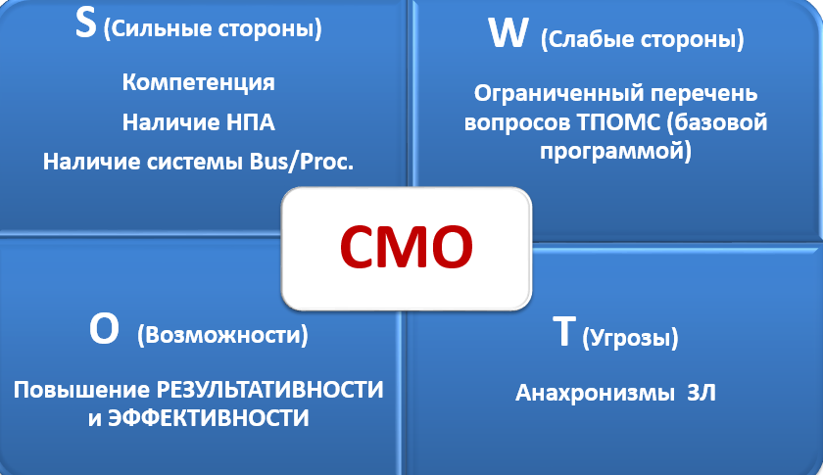
SWOT анализ СМО , «глазами» общественной организации
Тренинг общественных экспертов пациентского движения

Slide 5
КОГДА и ЗАЧЕМ нужны специалисты СМО?
ДОСТУПНОСТЬ МЕДИЦИНСКОЙ ПОМОЩИ по ТПОМС
СТРАХОВАЯ ПРИНАДЛЕЖНОСТЬ
СТРАХОВАЯ МЕДИЦИНСКАЯ ОРГАНИЗАЦИЯ (СМО)
ВОПРОСЫ ПЛАТНОСТИ ОКАЗАНИЯ МЕД.ПОМОЩИ по ТПОМС
ВОПРОСЫ КАЧЕСТВА ОКАЗАНИЯ МЕД.ПОМОЩИ по ТПОМС
Тренинг общественных экспертов пациентского движения

Slide 6
Как обратиться в страховую медицинскую организацию
(или к страховому представителю) ?
?
На сайте страховой компании
В мед. организации
В мобильном приложении
В офисе
страховой компании
Оправить письмо
(или e-mail)
На портале «Госуслуги»
Позвонить по телефону
Тренинг общественных экспертов пациентского движения

Slide 7

Страховые представители СМО
Отличаются по уровням СП1-СП3
Отличаются по требованиям к образованию и проф. подготовке
Отличаются по функциональным/должностным обязанностям
Тренинг общественных экспертов пациентского движения

Slide 8


Страховые представители первого уровня (СП 1)
✓ специалисты «Контакт-центра» СМО и ТФОМС
✓ специалисты «Горячих линий» СМО и ТФОМС
Тренинг общественных экспертов пациентского движения

Slide 9
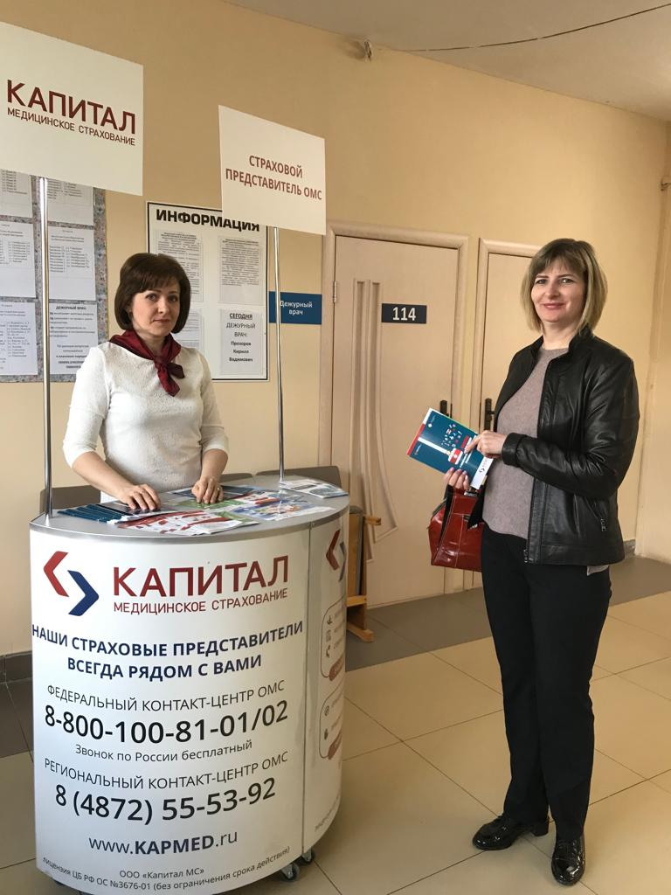
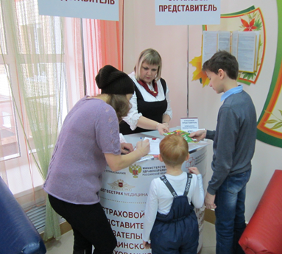
Страховой представитель 2 уровня (СП2)
✓ Деятельность СП 2 уровня может осуществляться в страховой компании и
непосредственно в медицинской организации в соответствии с утвержденным
графиком работы. График работы страховых представителей в медицинских
организациях размещается на сайте страховой медицинской организации
✓ Работа страховых представителей осуществляется в медицинских
организациях , которые участвуют в реализации ТПОМС
Тренинг общественных экспертов пациентского движения

Slide 10
Страховой представитель 2 уровня.
Функциональные обязанности.
✓ Информирование о медицинских организациях, работающих в системе ОМС и режиме их работы
✓ информирование о порядке и условиях предоставления медицинской помощи бесплатно по полису ОМС
✓ информирование о праве и порядке выбора врача и МО, праве выбора и
замены СМО
✓ Информирование о порядке получения полиса ОМС
✓ Информирование о праве прохождения диспансеризации, профилактического медосмотра, диспансерного наблюдения
✓ Ведение учета непрошедших диспансеризацию или отказавшихся от нее,
анализ причин не прохождения и отказов
✓ Работа непосредственно в медицинской организации (осуществляет
информирование граждан)
✓Проводит анкетирование о доступности медицинской помощи в медицинской организации
✓Раздает информационные материалы, касающиеся вопросов обязательного медицинского страхования и охраны здоровья
Тренинг общественных экспертов пациентского движения

Slide 11



Работа СП 2 в медицинских организациях
✓ Информирование обратившихся застрахованных лиц о правилах оказания медицинской помощи по ТПОМС
✓проведение анкетирования
✓ участвует в маршрутизации пациентов при прохождении диспансеризации
✓ раздача информационных материалов
Осуществляют свою работу в тесном взаимодействии с уполномоченными лицами МО
Тренинг общественных экспертов пациентского движения

Slide 12
Перечень вопросов для консультаций у СП2
✓ Порядок получения выписки из единого регистра застрахованных лиц в системе ОМС (ЕГИСЗ)
✓ Порядок выбора МО, порядок выбора врача (участкового терапевта, педиатра, ВОП), порядок замены лечащего врача
✓ Сроки ожидания медицинской помощи в плановой форме по полису ОМС (консультаций врачей, диагностических исследований, в т.ч. КТ, МРТ, плановой госпитализации)
✓ Условия предоставления медицинской помощи в стационаре, дневном стационаре, скорой помощи, поликлинике по полису ОМС
✓ Порядок прохождения диспансеризации (проф. осмотра), в том числе жителей из других субъектов РФ
Тренинг общественных экспертов пациентского движения

Slide 13


Страховой представитель 3 уровня.
Функциональные обязанности.
✓ Рассматривает письменные обращения граждан, по которым необходимо проведение экспертизы с целью оценки доступности и качества медицинской помощи
✓ Анализирует своевременность диспансерного наблюдения, плановой
госпитализации и иных рекомендаций по результатам диспансеризации
✓ При наличии согласия застрахованного лица проводит информирование о необходимости своевременного обращения в МО в целях предотвращения ухудшения состояния здоровья и формирования приверженности к лечению
✓ По обращениям застрахованных лиц проводит информирование о выявленных нарушениях по результатам контроля и необходимости выполнения назначений и рекомендаций по результатам обращения за медицинской помощью
✓ Оказывает правовую поддержку при возникновении спорных случаев в досудебном и судебном порядке
✓ Участвует в оперативном разрешении спорных ситуаций
! Страховой представитель 3 уровня - врач
Тренинг общественных экспертов пациентского движения

Slide 14
Кто поможет?
Получение информации о порядке оформления полиса ОМС
Пациент хочет попасть на прием к узкому специалисту, а в регистратуре отказываются записать на прием без рекомендации терапевта
Пациенту необходима правовая поддержка при возникновении спорных случаев в досудебном порядке
Рассмотрение письменных обращений граждан по вопросу качества медицинского обслуживания
Уточнение данных по режиму работы медицинской организации
Пациенту нахамили в регистратуре
Как получить выписку из единого регистра застрахованных лиц в системе ОМС (ЕГИСЗ)?
Тренинг общественных экспертов пациентского движения

Slide 15
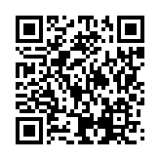
Давайте позвоним!
Телефоны горячих линий страховых медицинских организаций
Тренинг общественных экспертов пациентского движения

Slide 16
При подаче Обращения надо знать
Подача письменного обращения
( лично при обращении в филиал, на сайт компании, ГОСУСЛУГИ (Платформа обратной связи(ПОС))
РЕКОМЕНДАЦИИ для подготовки ОБРАЩЕНИЯ
конкретизация вопросов интересующих заявителя ( установления статуса Обращения)
при наличии, документы подтверждающие информацию заявителя по сути обращения
указание в обращении актуальных контактных данных , с целью возможного привлечения гражданина для рассмотрения Обращения
в случае подачи заявления в качестве представителя , документы подтверждающие полномочия
Максимальный срок рассмотрения Обращения 60 дней с обязательным уведомлением Заявителя о продлении через 30 дней после регистрации
Тренинг общественных экспертов пациентского движения

Slide 17
Контроль за рассмотрением Обращения в системе ОМС
Руководитель филиала компании (директор филиала);
Структурное подразделение «Головной» компании (Генеральный директор);
ТФОМС по месту расположения филиала компании (директор ТФОМС);
ФОМС в части контроля за деятельностью ТФОМС по организации работы на территории (Председатель ФОМС)
Контрольные и надзорные органы по соблюдению законодательства РФ , в т.ч. Обеспечению Конституционных прав граждан РФ ( руководитель ведомства)
Тренинг общественных экспертов пациентского движения

Slide 18
Что не так?
В представленных кейсах необходимо найти ошибки, допущенные заявителями…
Тренинг общественных экспертов пациентского движения

Slide 19

Если пациент сам не может составить обращение, то ему в этом может помочь страховая организация!
Тренинг общественных экспертов пациентского движения

Slide 20

БЛАГОДАРЮ ЗА ВНИМАНИЕ!
Тренинг общественных экспертов пациентского движения
https://congress-vsp.ru/xv/

